Slide 1
Presentazione progetto IA Lab
Soar
Gianni Molinari Mattia Bernardi

Slide 2
Il progetto per la terza parte richiedeva di sviluppare, con un programma in Soar, un agente intelligente in grado di evadere da una stanza utilizzando gli oggetti al suo interno. Nello specifico ha a disposizione:
rametti,
pietre,
molla,
due tronchi d’albero.
L’obbiettivo dell’agente è quello di rompere una finestra blindata sensibile in 2 punti distinti, utilizzando uno strumento creato con gli oggetti a sua disposizione, per poi fuggire attraverso di essa.
Partiamo dal presupposto che l’agente non sappia nulla (tabula rasa) e che quindi deve costruirsi la soluzione da zero, andando a combinare tra di loro gli oggetti presenti nella stanza.

Slide 3
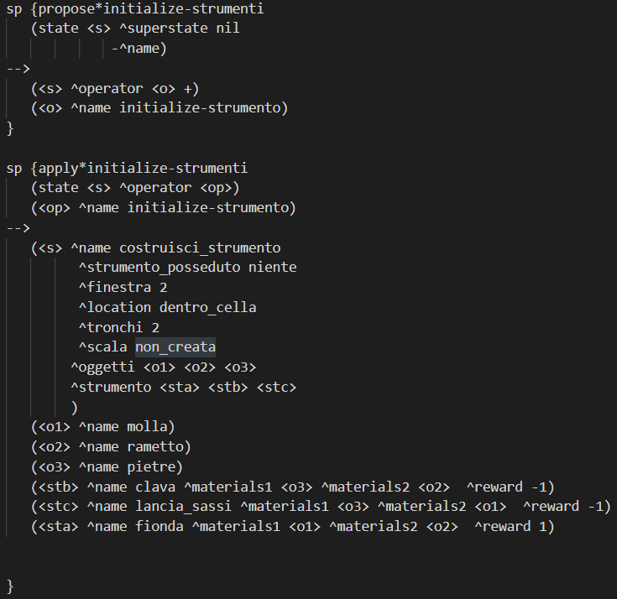
Per prima cosa abbiamo definito uno stato che va a modellare la conoscenza iniziale del mondo.
L’agente si trova all’interno della cella, non possiede nessuno strumento, la finestra è integra e i due tronchi per fuggire dalla stanza non sono ancora stati usati.
Vengono anche specificati gli oggetti presenti nella stanza e il tipo di arma che l’agente può creare combinandoli tra di loro.
Come si è già detto l’agente non ha nessun tipo di conoscenza, quindi per poterlo istruire abbiamo assegnato una reward a ogni strumento costruito.
In base a cosa costruisce riceverà un rinforzo positivo o negativo che porterà l’agente a scegliere quali oggetti sono più adatti per poter rompere il vetro e fuggire

Slide 4
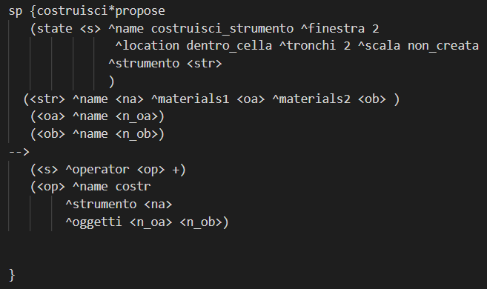
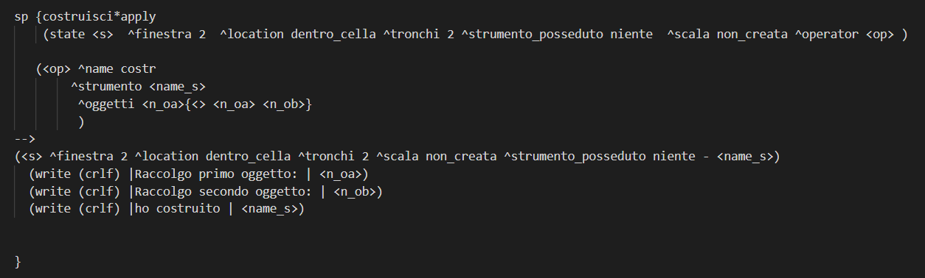
Definiamo anche un operatore applicabile nello stato in cui si trova al momento l’agente che gli permette effettivamente di poter combinare e costruire il suo strumento
Costruisci*propose si applica se l’agente si trova in uno stato con le condizioni elencate nella slide precedente e come effetto ottengo l’operatore costr che mi permette da due oggetti di ottenere uno strumento
In costruisci*apply vado a utilizzare l’operatore costr e in base agli oggetti raccolti dall’agente verrà costruito uno strumento

Slide 5
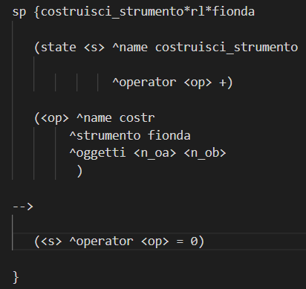
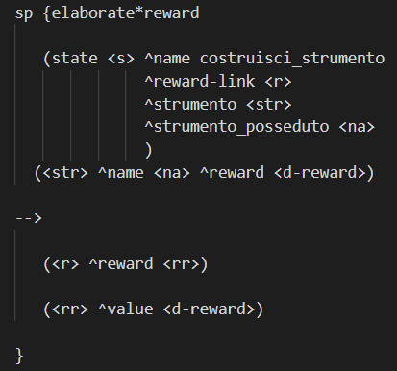
Vogliamo che il processo di apprendimento sia il più generale possibile, in modo tale da permettere all’agente di apprendere cosa è più utile e cosa meno per poter conseguire il suo obbiettivo.
Per garantire questa imparzialità nel raccogliere e costruire gli strumenti inizialmente l’operatore costr riceve un inizializzazione uguale a 0.
Questo garantisce che durante la prima esecuzione del programma l’agente può scegliere liberamente uno dei tre strumenti senza nessun tipo di influenza.
Solo dopo aver effettivamente costruito uno strumento l’agente riceverà un rinforzo positivo o negativo in base allo strumento che possiede.

Slide 6
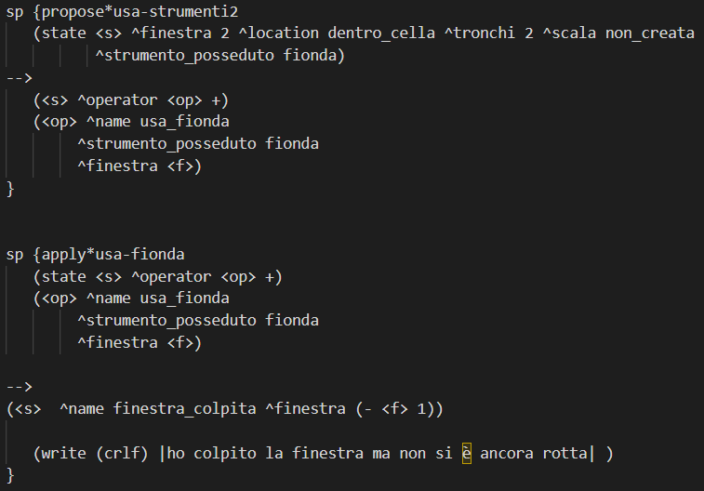
Una volta costruito uno strumento e ricevuto il reward l’agente proverà a utilizzarlo per rompere la finestra.
Non tutti gli strumenti possono effettivamente rompere la finestra. In questo caso può farlo solo la fionda.
Nel caso l’agente provi a utilizzare lo strumento sbagliato fallirà nel tentativo di rompere la finestra. Ma grazie al meccanismo di apprendimento, all’esecuzione successiva lo strumento precedentemente utilizzato avrà un rewad negativo e l’agente non lo utilizzerà più cercando una soluzione diversa.
Se utilizza la fionda colpisce la finestra ma per rendere più realistica la situazione abbiamo pensato di non fargliela rompere subito ma di danneggiarla.

Slide 7
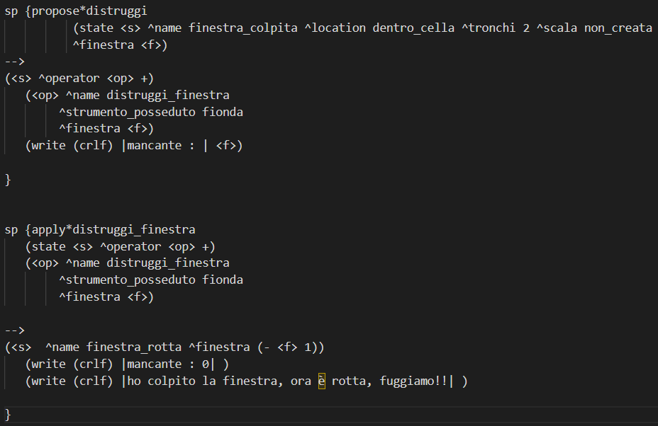
Dopo aver colpito la prima volta la finestra l’agente entra nello stato finestra colpita.
Finestra colpita permette di inizializzare l’operatore distruggi finestra.
Eseguendo distruggi finestra l’agente riutilizza la fionda, colpendo il vetro una seconda volta frantumandolo e l’agente passa nello stato finestra rotta iniziando la fase di fuga.

Slide 8
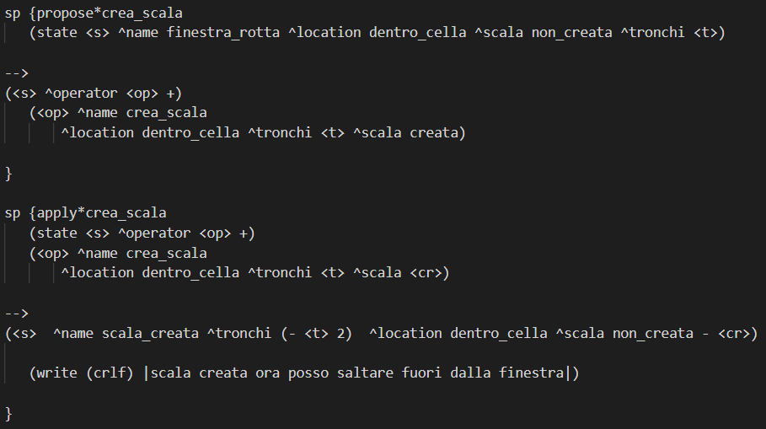
Per fuggire all’agente servirà una scala con cui raggiungere la finestra e finalmente uscire dalla stanza.
L’agente si trova nello stato finestra rotta che ha come condizioni il fatto di essere all’interno della stanza, la finestra è rotta, la scala non ce l’ha ancora e ci sono i trochi a disposizione.
Propose*crea_scala e apply*crea_scala servono per poter creare, a partire dai tronchi disponibili, una scala.
Dopo la creazione della scala l’agente non avrà più tronchi a disposizione, trovandosi nello stato scala_creata.

Slide 9
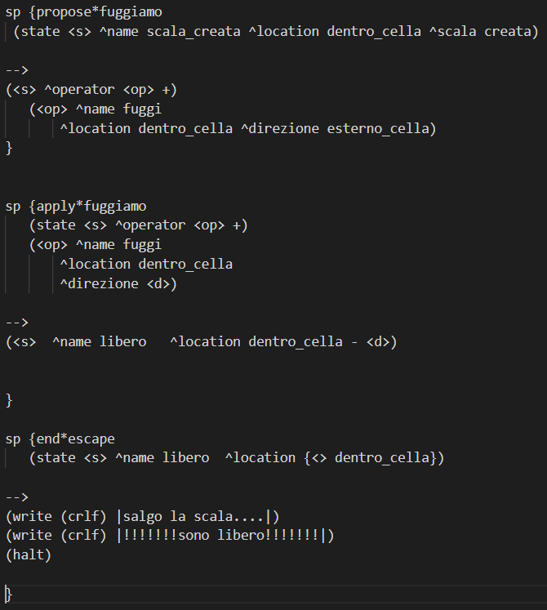
L’agente a questo punto può applicare l’operatore fuggi che ha come condizioni quella di essere nella stanza e la direzione <d>.
Dopo aver applicato l’operatore l’agente si trova nello stato libero e la sua nuova posizione è uguale alla direzione <d>.
Ora l’agente è libero.
Conclusioni
Abbiamo fatto delle prove per vedere se effettivamente le reward venissero assegnate correttamente e per mezzo del comando print --rl abbiamo potuto verificare la correttezza dell'assegnamento.
L’agente proverà a costruire uno strumento, se non è una fionda riceverà una reward negativa portando l’agente a provare a costruirne un altro. Quando invece costruirà una fionda riceverà una reward positiva portando l’agente a costruire sempre quello strumento per fuggire da una cella.

